Slide 1
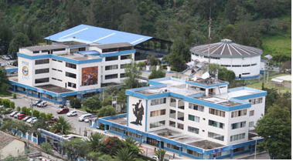
UNIVERSIDAD TÉCNICA DEL NORTE
FACULTAD DE INGENIERÍA EN CIENCIAS AGROPECUARIAS Y AMBIENTALES

Slide 2
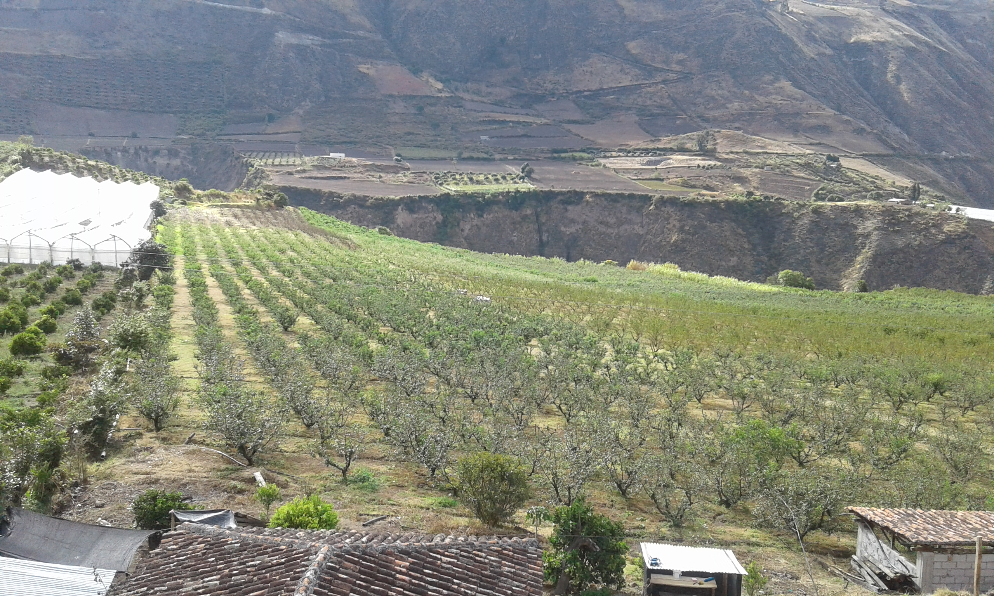
TEMA:
ESTUDIO DE FACTIBILIDAD PARA LA IMPLEMENTACIÓN DE UNA PLANTA PROCESADORA DE DURAZNO (Prunus pérsica (L.) Batsch) EN EL CANTÓN PIMAMPIRO, PROVINCIA DE IMBABURA.
Director: Ing. Juan Pablo Aragón
Autora: Karen Reina

Slide 3
PROBLEMA
En el Ecuador no existen industrias dedicadas al procesamiento de durazno, las empresas solo se dedican a la importación de países de Chile, Argentina, Estados Unidos
En San José de Pimampiro, se produce durazno durante todos los meses del año, que no se le está dando un valor agregado a través de la industrialización.
La materia prima se encuentra en Pimampiro que en necesidades básicas insatisfechas la incidencia de pobreza es del 71,32%, y extrema pobreza está en el 41,72%.ya que la principal actividad económica del cantón corresponde a la agricultura que representa el 20,63% del territorio, careciendo de fuentes de empleo seguras y bajo nivel de ingresos económicos para productores y sus familias.

Slide 4
JUSTIFICACIÓN
La industrialización del durazno da origen a varios productos entre los principales se encuentran conservas, pulpas y mermeladas.
Fomentar el desarrollo de la industria nacional, aportando con el Gobierno con el Cambio de la Matriz Productiva.
Impulsar a los productores que extiendan la superficie de durazno, ya que al existir una industria, la demanda de fruta aumenta.
Generar fuentes de trabajo en la producción industrial y agrícola, como también en el transporte, la estiba, industrias proveedoras de insumos y envases

Slide 5
OBJETIVO GENERAL
Estudiar la viabilidad para la implementación de una planta procesadora de durazno (Prunus pérsica (L). Batsch) en el cantón Pimampiro, provincia de Imbabura

Slide 6
OBJETIVOS ESPECÍFICOS
Evaluar la demanda insatisfecha de durazno procesado por medio del estudio de mercado del proyecto.
Establecer la ingeniería y localización del proyecto.
Identificar los principales impactos que lleva consigo la ejecución del proyecto.
Evaluar la viabilidad económica y financiera del proyecto

Slide 7
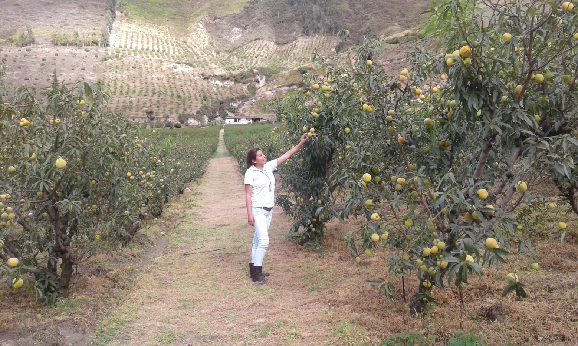
DIAGNOSTICO DE LA SITUACIÓN ACTUAL Y DISPONIBILIDAD DE LA MATERIA PRIMA

Slide 8
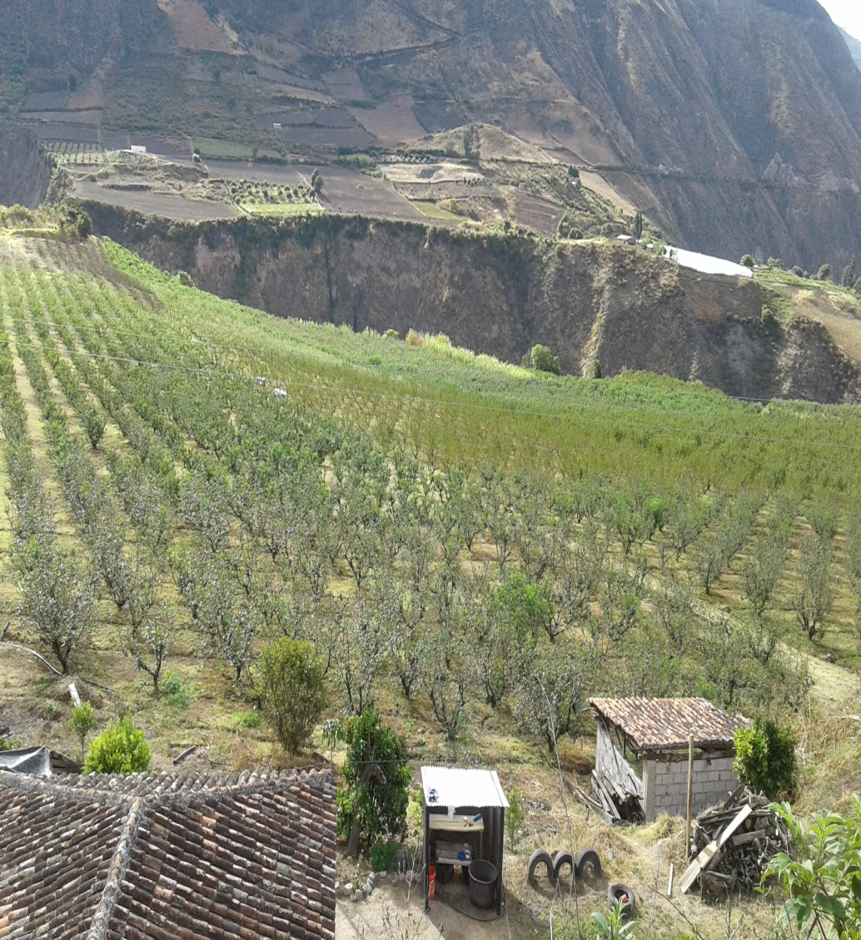
1. CULTIVOS DE DURAZNO
Comunidad de San José de Sigsipamba.
Cosechas durante todos los meses año.
Aplicación de nuevas tecnologías.
Sistema de riego por coronas.
Sistema de comercialización (60%, 25% y 15%).

Slide 9
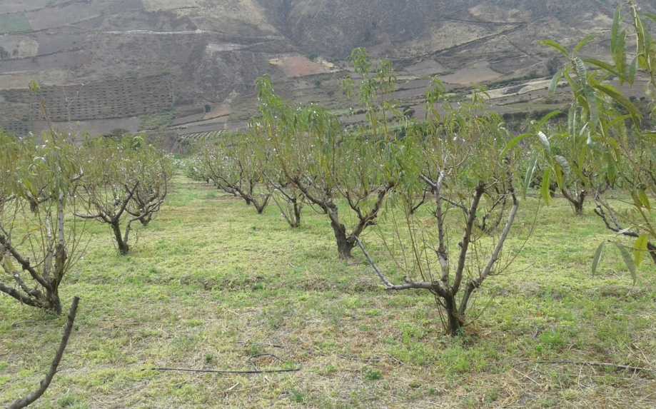
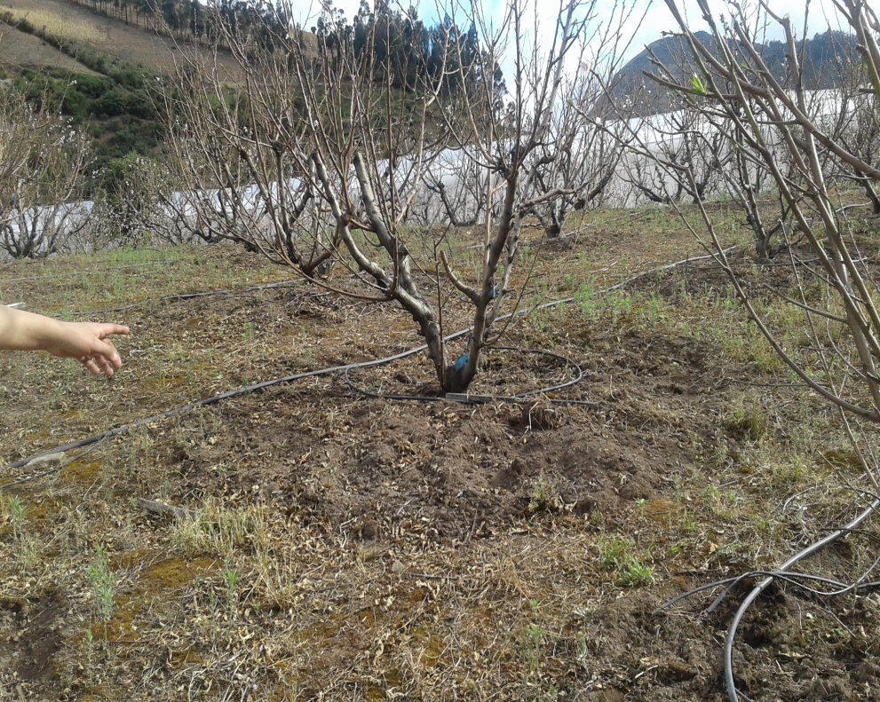
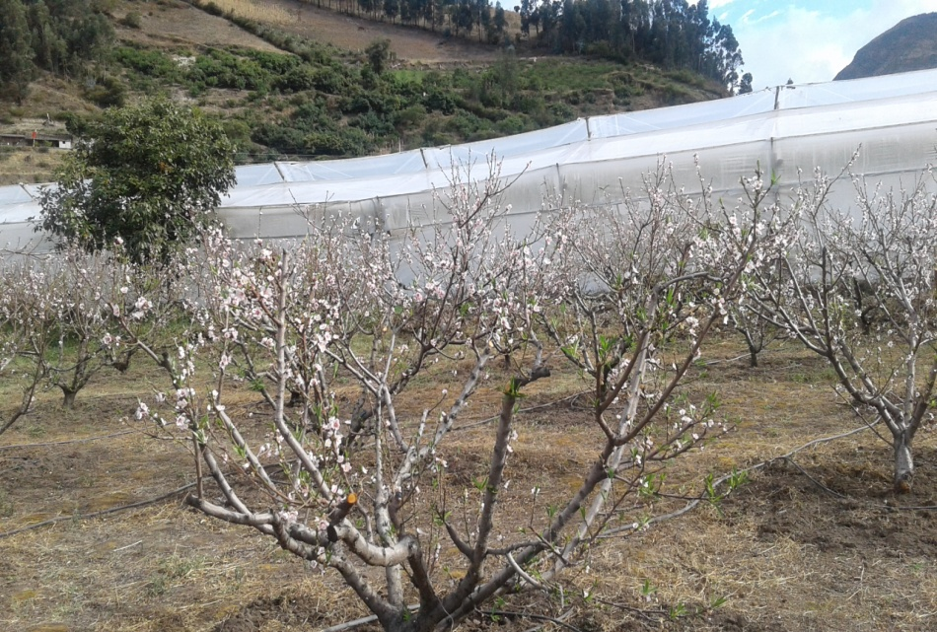
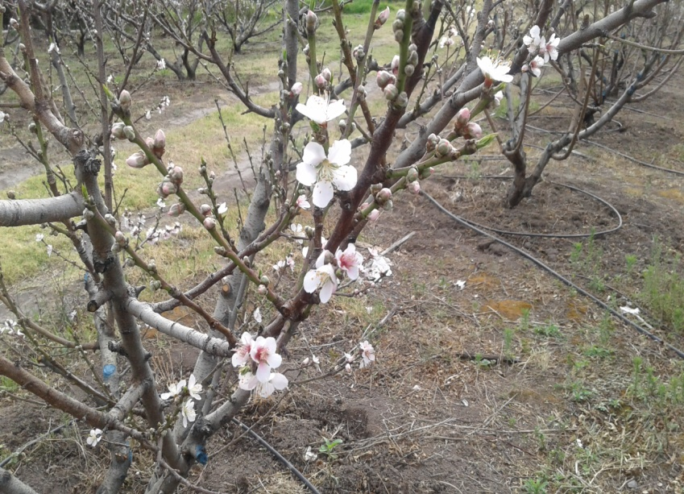
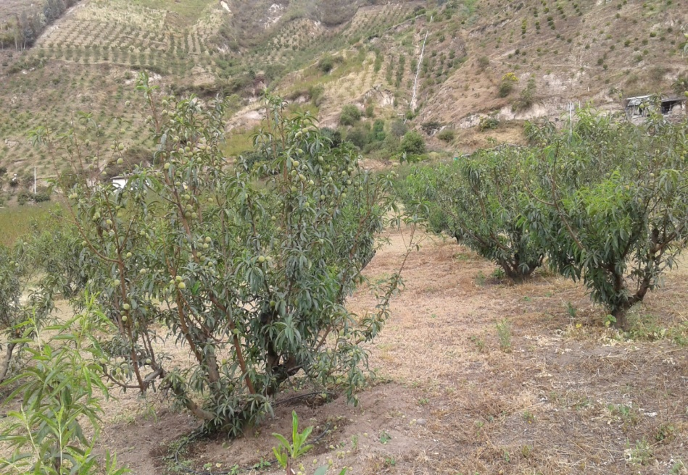
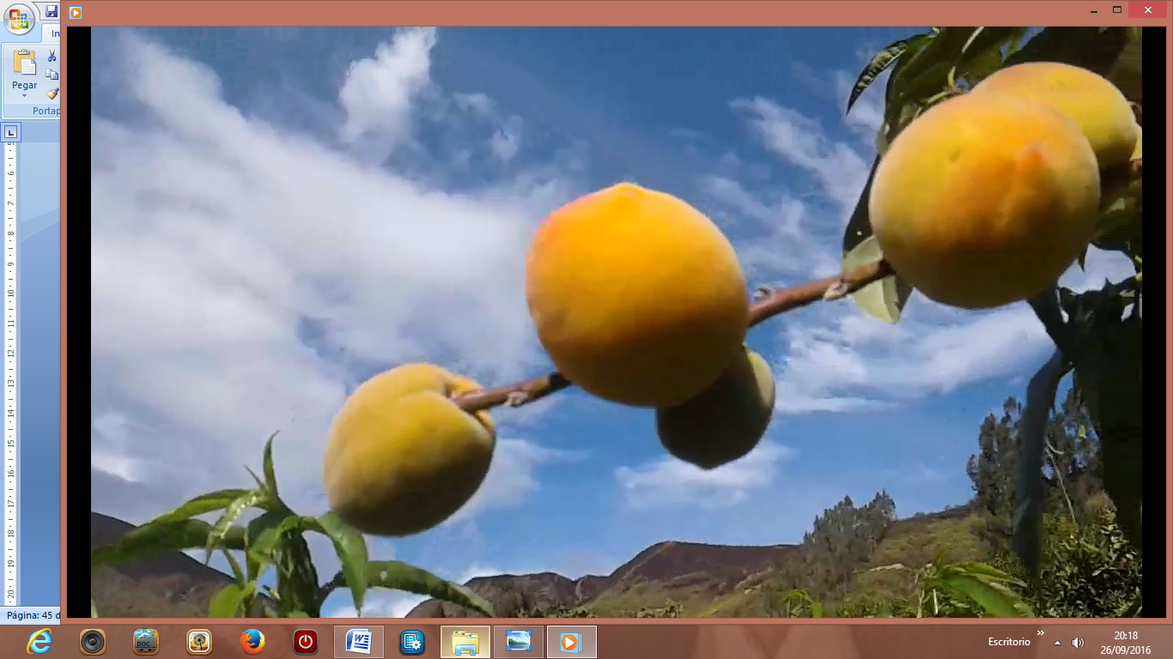
2. PROCESO DE CULTIVO DE DURAZNO
Defoliación química
Podas
Inducción por brotación
Floración
Raleo
Cosecha
Almacenamiento

Slide 10
3. EXTENSIÓN DE CULTIVOS
Producción
Tiempo | Gavetas (unidad) | Kilogramos (20 kg) | Toneladas (TM)
Semanalmente | 1600 | 32000 | 32
Mensualmente | 6400 | 128000 | 128
Anualmente | 76800 | 1536000 | 1536
De acuerdo a la encuesta realizada a los productores de durazno en Pimampiro, 2015, existen 38 personas dedicadas al cultivo de este fruto, entre las cuales suman un totalidad de 50 hectáreas.

Slide 11
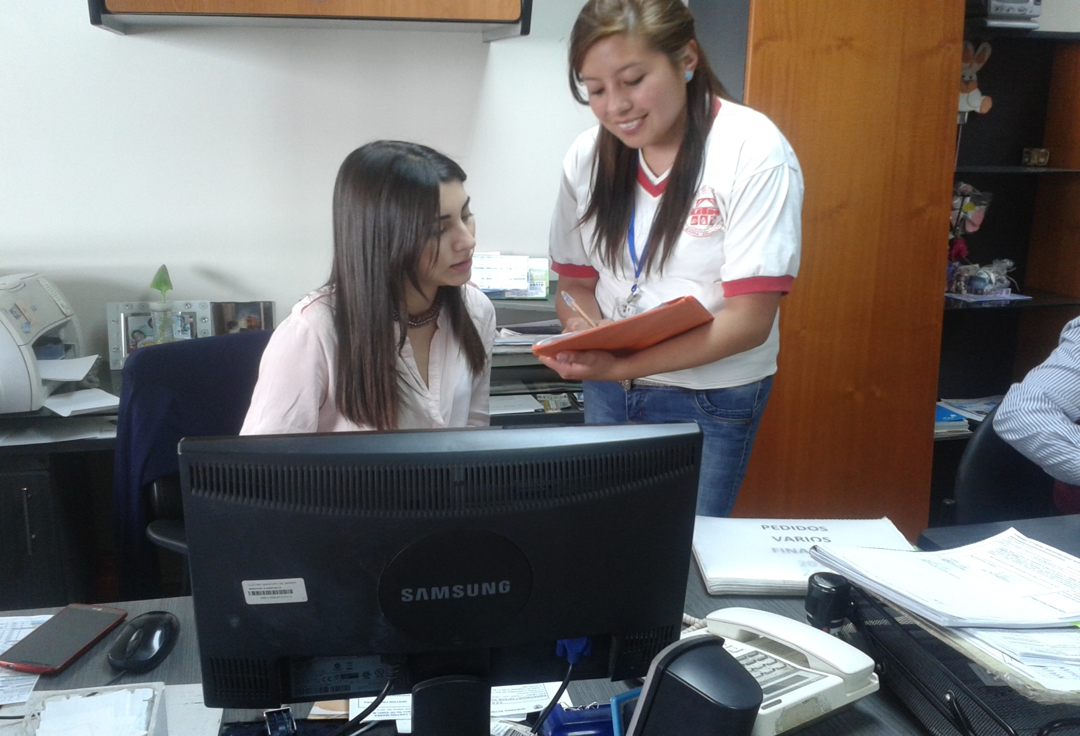
ESTUDIO DE MERCADO

Slide 12
ÁREA DEL MERCADO
- UBICACIÓN GEOGRÁFICA DEL MERCADO

Slide 13
- CONSUMO DE DERIVADOS DE DURAZNO
Producto | Población consumidora | Frecuencia | Cantidad
Duraznos en almíbar | 309 | Mensual | 1-2 unidades
Néctar de durazno | 131 | Mensual | 1-2 unidades
Mermelada de durazno | 80 | Mensual | 1-2 unidades
Pulpa de durazno | 32 | Mensual | 1-2 unidades
Durazno deshidratado | 8 | Mensual | 1-2 unidades

Slide 14
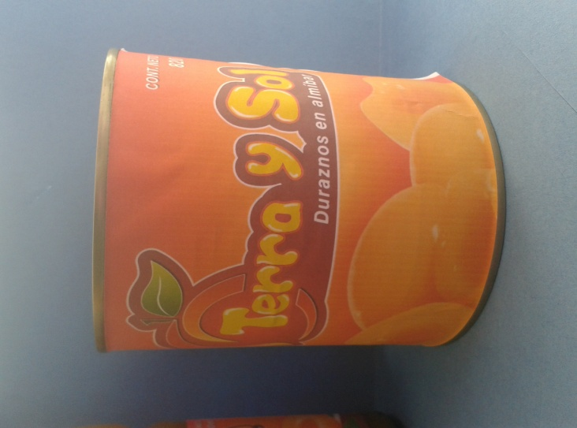
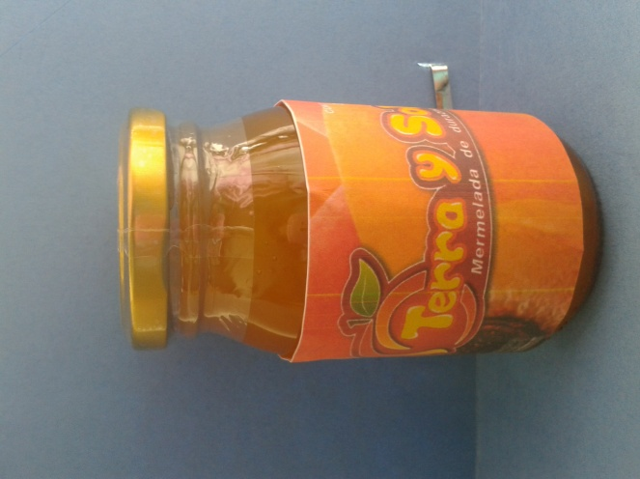
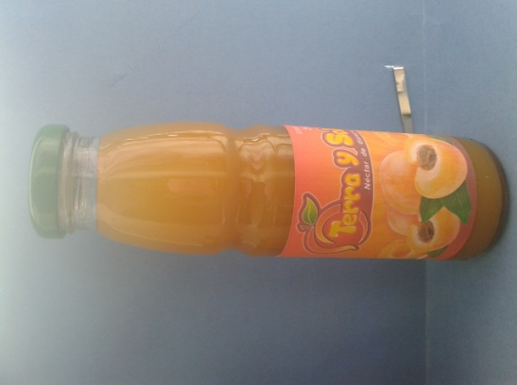
PRODUCTOS
“TERRRA Y SOL”

Slide 15
ANÁLISIS DE DEMANDA.
- DEMANDA HISTÓRICA Y ACTUAL
Exportadores | Cantidad importada (TM)
 | 2011 | 2012 | 2013 | 2014 | 2015
Chile | 5497,00 | 5299,00 | 6491,00 | 4932,00 | 3756,00
Grecia | 510,00 | 508,00 | 483,00 | 739,00 | 1586,00
España | 0 | 0 | 0 | 0 | 5,00
Estados Unidos | 1,00 | 1,00 | 0 | 0 | 0
Argentina | 86,00 | 51,00 | 0 | 0 | 0
Total | 6094,00 | 5858,00 | 6974,00 | 5670,00 | 5347,00

Slide 16
ANÁLISIS DE OFERTA.
Empresas | Marca | País
Industria Alimenticia Sipia S.A. | SNOB | Chile
Industria de Alimentos La Europea | LA EUROPEA | Chile
Tropicalimentos S.A. | FACUNDO | Chile
PROALCO | LOS ANDES | Chile
Corporación Favorita C.A | DEL MONTE | Estados Unidos
Corporación Favorita C.A | ORIGINAL | Chile
PRONACA | GUSTADINA | Chile
Tropicalimentos S.A. | FACUNDO | Chile
Corporación Favorita C.A | DOS CABALLOS | Chile
Unidal Ecuador S.A. | ARCOR | Chile
Corporación Favorita C.A | SUPERMAXI | Chile
Corporación Favorita C.A | AKI | Chile
Real Vegetales Generales S.A. | REAL | Grecia
DIBEAL | HELIOS | España
En el Ecuador el durazno en almíbar que se consume es importado, que para el año 2015 se encuentra en 5347,00 TM anuales, la cantidad que se ha de producir será el 8%, es decir un porcentaje menor en función de la cantidad importada.
Como en el Ecuador no se produce durazno en almíbar se analiza la oferta como un valor en cero.

Slide 17
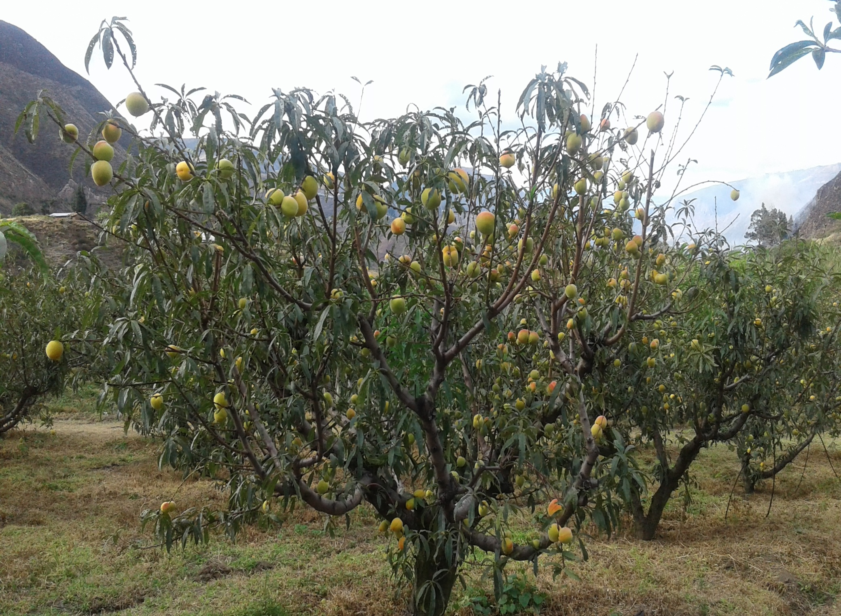
Chile es líder en la producción y exportación de latas de durazno en almíbar a diferentes países, por lo que Ecuador importa este producto principalmente de este país.

Slide 18
DEMANDA INSATISFECHA.
AÑO | DEMANDA FUTURA | OFERTA FUTURA | DEMANDA INSATISFECHA(TM)
2015 | 5347,00 | - | 5347,00
2016 | 5451,27 | - | 5451,27
2017 | 5557,57 | - | 5557,57
2018 | 5665,94 | - | 5665,94
2019 | 5776,42 | - | 5776,42
2020 | 5889,06 | - | 5889,06

Slide 19
LOCALIZACIÓN Y TAMAÑO DEL PROYECTO

Slide 20
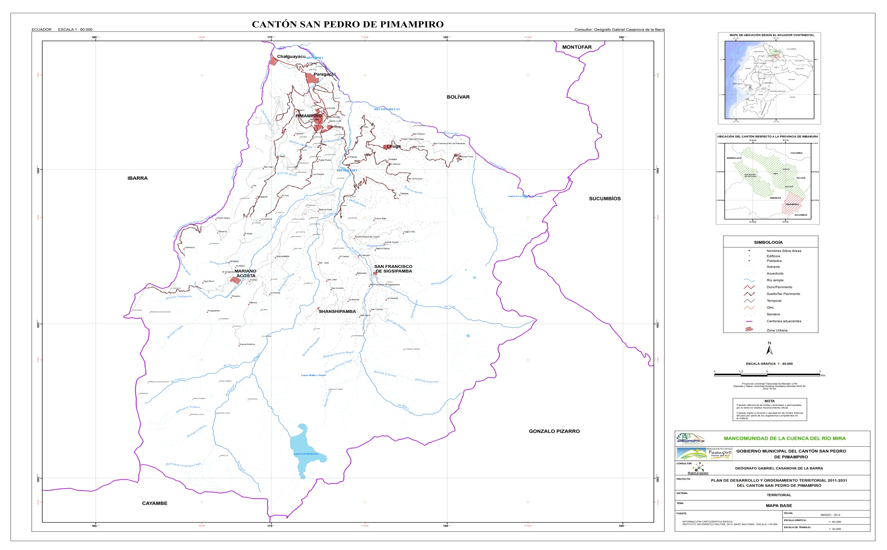
macrolocalización
El proyecto estará ubicado en la Provincia de Imbabura, en el Cantón Pimampiro.
Límites
Norte: con la provincia del Carchi
Sur: con la de Pichincha
Este: con la provincia de Sucumbíos
Oeste: con el cantón Ibarra.
Principales datos físicos
Altura: 2.165 m.s.n.m.
Clima : Templado
Temperatura promedio: 15° C.
Extensión: 442.50 km2.
Precipitación: 500-1000 mm

Slide 21
microlocalización
Factor Crítico | Peso relativo | Pimampiro |  | San Francisco |  | Chuga
Cercanía de la materia prima | 0,25 | 7 | 1,75 | 10 | 2,50 | 9 | 2,25
Cercanía al mercado | 0,25 | 9 | 2,25 | 7 | 1,75 | 8 | 2,00
Disponibilidad de mano de obra | 0,10 | 7 | 0,70 | 10 | 1,00 | 10 | 1,00
Acceso a vías de comunicación | 0,10 | 10 | 1,00 | 5 | 0,50 | 6 | 0,60
Disponibilidad de agua potable | 0,10 | 10 | 1,00 | 7 | 0,70 | 7 | 0,70
Disponibilidad de energía eléctrica | 0,10 | 10 | 1,00 | 7 | 0,70 | 7 | 0,70
Manejo de residuos sólidos y líquidos | 0,10 | 10 | 1,00 | 6 | 0,60 | 6 | 0,60
Totales | 1 |  | 8,70 |  | 7,75 |  | 7,85

Slide 22
Tamaño de la planta
Demanda insatisfecha
La demanda insatisfecha que existe a nivel de país en el año 2015 es de 5347,00 toneladas anuales de durazno, haciendo la relación de que cada lata tiene un peso de 0,820kg, tenemos un total de 6520731 latas de durazno en almíbar al año.
La empresa “Terra y Sol” se propone suplir en una parte las importaciones de durazno en almíbar, que ingresa al país.

Slide 23
Capacidad de la planta
Estará en función de la disponibilidad de materia prima para el proyecto.
Capacidad de la planta | Unidades | Cantidad
 |  | Durazno en almíbar 80% | Mermelada 10% | Néctar 10% | Total
 | ton/año | 368,64 | 46,08 | 46,08 | 460,8
 | ton/semana | 7,68 | 0,96 | 0,96 | 9,6
 | kg/diarios | 1536 | 192 | 192 | 1920
 | kg/hora | 192 | 24 | 24 | 240

Slide 24
INGENIERÍA DEL PROYECTO
C
C
C
C
C
C

Slide 25
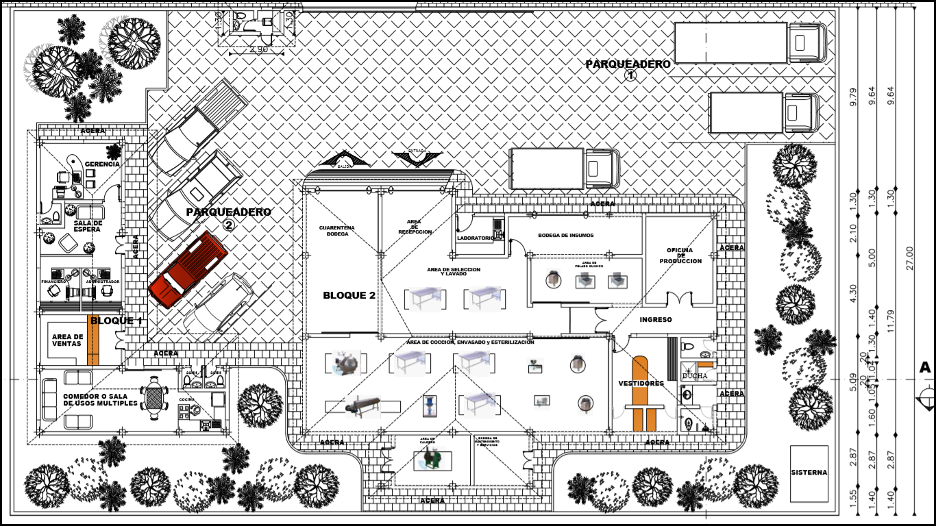
PLANO ARQUITECTÓNICO

Slide 26
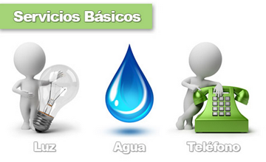
Agua potable
Energía eléctrica
Combustible – diesel
Internet
Teléfono
servicios
1 Gerente
1 Secretaria
1 Contador
Área administrativa
personal
1 Jefe de producción
1 Laboratorista
5 Operarios
Área de producción

Slide 27
producto
La empresa Terra y Sol, elaborará tres tipos de productos en sus instalaciones, que se realizarán con materias primas e insumos que cumplan con las condiciones de calidad necesarias para producir productos inocuos.
La materia prima deberá estar exenta de impurezas, daños mecánicos que no comprometan a la parte interior de la fruta y con un grado de madurez y tamaño aceptables para cada línea de proceso.
Los productos terminados deberán cumplir con los requisitos establecidos según las normas de calidad, y leyes vigentes de notificación sanitaria, etiquetado y envasado.

Slide 28
Escala De madurez
1=verde
2=verde amarillento
3=amarillo
4=amarillo intenso.

Slide 29
PROCESOS PRODUCTIVOS

Slide 30
MAQUINARIA Y EQUIPO
Mesas de acero inoxidable
Marmita
Tinas de acero inoxidable
Despulpadora

Slide 31
Dosificador
Selladora
Autoclave
Exhausting
Caldero

Slide 32
DISTRIBUCIÓN DE ÁREAS DE LA PLANTA
ÁREAS | m²
ÁREA DE PRODUCCIÓN | 293,31
Área de recepción de materia prima/insumos | 29,13
Área de laboratorio y control de calidad | 7,05
Área de selección, lavado, cortado y descarozado | 49,26
Área de pelado químico y lavado | 16,23
Área de cocción, envasado y esterilización | 86,89
Área de cuarentena y bodega de productos | 33,42
Área de caldero y bodega de mantenimiento | 22,67
Oficina de jefe de producción | 18,75
Área de vestidores y sanitarios | 29,91
ÁREA ADMINISTRATIVA | 94,13
Oficina de gerencia y sala de espera | 37,33
Oficina financiera y administrativa | 14,1
Oficina de ventas | 19,74
Comedor y sanitarios | 22,56
TOTAL | 387,44

Slide 33
ORGANIZACIÓN Y ADMINISTRACIÓN
a).- Estructura organizacional del proyecto
Razón social
Requisitos legales para
operar
Empresa “Terra y Sol”
Patente Municipal
ARCSA
Bomberos
Notificación Sanitaria

Slide 34
b).- Organización técnica y administrativa de la empresa

Slide 35
ESTUDIO
ECONÓMICO – FINANCIERO

Slide 36
FINANCIAMIENTO
RUBROS | CFN | APORTE | TOTAL
Maquinaria y equipo | 84030,00 |  | 84030,00
Terreno |  | 12000 | 12000,00
Construcción | 117400,40 |  | 117400,40
Vehículo | 10000,00 |  | 10000,00
Equipo de oficina | 3040,00 |  | 3040,00
Bienes muebles | 1321,00 |  | 1321,00
Equipo de laboratorio | 11257,78 |  | 11257,78
Otros materiales |  | 502,00 | 502,00
Inversiones diferidas |  | 3000,00 | 3000,00
Mantenimiento |  | 241,48 | 241,4822
Capital de trabajo |  | 83336,68 | 83336,68
Total | 227049,18 | 99080,17 | 326129,35
Porcentaje (%) | 70 | 30 | 100,0

Slide 37
RESUMEN DE PRESUPUESTO DE EGRESOS
CONCEPTOS | AÑO 1 | AÑO 2 | AÑO 3 | AÑO 4 | AÑO 5
COSTOS DIRECTOS DE PRODUCCIÓN
Sueldos mano de obra directa | 43301,82 | 45260,17 | 45260,17 | 45260,17 | 45260,17
Materia prima directa | 587666,45 | 605825,34 | 624545,34 | 643843,79 | 663738,57
Subtotal | 630968,26 | 651085,51 | 669805,51 | 689103,96 | 708998,74
GASTOS INDIRECTOS DE PRODUCCIÓN
Materiales indirectos | 274662,48 | 283149,55 | 291898,87 | 300918,55 | 310216,93
Materiales de producción | 1146,05 | 1181,46 | 1217,97 | 1255,61 | 1294,40
Mantenimiento | 232,7602 | 232,7602 | 232,7602 | 232,7602 | 232,7602
Combustible | 3919,10 | 3919,10 | 3919,10 | 3919,10 | 3919,10
Servicios básicos | 3770,66 | 3770,66 | 3770,66 | 3770,66 | 3770,66
Subtotal | 283731,06 | 292253,54 | 301039,37 | 310096,68 | 319433,86
GASTOS FINANCIEROS
Tasas de interés | 18906,36 | 15374,40 | 11511,11 | 7285,42 | 2664,11
Subtotal | 18906,36 | 15374,40 | 11511,11 | 7285,42 | 2664,11
GASTOS ADMINISTRATIVOS
Sueldos administrativos | 21207,42 | 22193,68 | 22193,68 | 22193,68 | 22193,68
Materiales de oficina | 145,24 | 149,73 | 154,35 | 159,12 | 164,04
Servicios básicos | 1569,6 | 1569,6 | 1569,6 | 1569,6 | 1569,6
Mantenimiento | 241,48 | 241,48 | 241,48 | 241,48 | 241,48
Materiales de aseo | 37,00 | 38,14 | 39,32 | 40,54 | 41,79
Subtotal | 23200,74 | 24192,64 | 24198,44 | 24204,43 | 24210,60
GASTOS DE VENTAS
Publicidad | 500,00 | 500,00 | 500,00 | 500,00 | 500,00
Sueldos ventas | 5898,73 | 6162,56 | 6162,56 | 6162,56 | 6162,56
Subtotal | 6398,73 | 6662,56 | 6662,56 | 6662,56 | 6662,56
TOTAL | 987353,37 | 1013716,86 | 1037365,21 | 1061501,27 | 1086118,09

Slide 38
ESTADO DE PÉRDIDAS Y GANANCIAS
VENTAS NETAS | AÑO 1 | AÑO 2 | AÑO 3 | AÑO 4 | AÑO 5
Ingresos por ventas
Durazno en almíbar | 1117400,69 | 1135614,33 | 1154124,84 | 1172937,07 | 1192055,95
Mermelada de durazno | 69571,42 | 70705,43 | 71857,93 | 73029,21 | 74219,59
Néctar de durazno | 41233,20 | 41905,30 | 42588,35 | 43282,54 | 43988,05
Total | 1228205,31 | 1248225,05 | 1268571,12 | 1289248,83 | 1310263,59
COSTOS DE VENTAS
Gastos de producción | 914699,32 | 943339,05 | 970844,88 | 999200,64 | 1028432,60
Total | 914699,32 | 943339,05 | 970844,88 | 999200,64 | 1028432,60
UTILIDAD BRUTA EN VENTAS | 313505,99 | 304886,00 | 297726,24 | 290048,19 | 281830,99
Gastos Administrativos | 23200,74 | 24192,64 | 24198,44 | 24204,43 | 24210,60
Gastos de constitución | 3000 | 3000 | 3000 | 3000 | 3000
Gastos de ventas | 6398,73 | 6662,56 | 6662,56 | 6662,56 | 6662,56
Gastos Financieros | 18906,357 | 15374,396 | 11511,112 | 7285,425 | 2664,113
Depreciación | 24148,22 | 24148,22 | 24148,22 | 24148,22 | 24148,22
Total | 75654,05 | 73377,81 | 69520,34 | 65300,63 | 60685,49
UTILIDAD OPERATIVA | 237851,94 | 231508,19 | 228205,91 | 224747,56 | 221145,50
Participación Trabajadores 15% | 35677,79 | 34726,23 | 34230,89 | 33712,13 | 33171,83
UTILIDAD ANTES DEL IMPUESTO | 202174,15 | 196781,96 | 193975,02 | 191035,42 | 187973,68
Impuesto a la Renta (22%) | 44478,31 | 43292,03 | 42674,50 | 42027,79 | 41354,21
UTILIDAD/PERDIDA NETA | 157695,83 | 153489,93 | 151300,52 | 149007,63 | 146619,47

Slide 39
FLUJO DE CAJA
DESCRIPCIÓN |  | AÑO 0 | AÑO 1 | AÑO 2 | AÑO 3 | AÑO 4 | AÑO 5
INVERSIÓN INICIAL
Préstamo | 227049,18
Inversión propia | 99080,17
Total inversión | 326129,35 | 326129,35
Utilidad neta |  |  | 157695,83 | 153489,93 | 151300,52 | 149007,63 | 146619,47
(+) Depreciaciones |  |  | 24148,22 | 24148,22 | 24148,22 | 24148,22 | 24148,22
TOTAL INGRESOS |  |  | 181844,05 | 177638,15 | 175448,74 | 173155,85 | 170767,69
Egresos
Pago cuota CFN |  |  | 37651,41 | 41183,37 | 45046,65 | 49272,34 | 53893,65
(-) Total egresos |  |  | 37651,41 | 41183,37 | 45046,65 | 49272,34 | 53893,65
(+) Recuperación efectivo |  |  |  |  |  |  | 83336,68
FLUJO DE CAJA NETO |  | -326129,35 | 144192,65 | 136454,78 | 130402,08 | 123883,51 | 200210,72

Slide 40
INDICADORES FINANCIEROS
Indicador | Valor
Valor Actual Neto (VAN) | 158537,23USD
Tasa Interna de Retorno (TIR) | 28,36%
Relación B/C | 0,22ctvs/dólar
Período de recuperación de la inversión | 3 años, 215 días

Slide 41
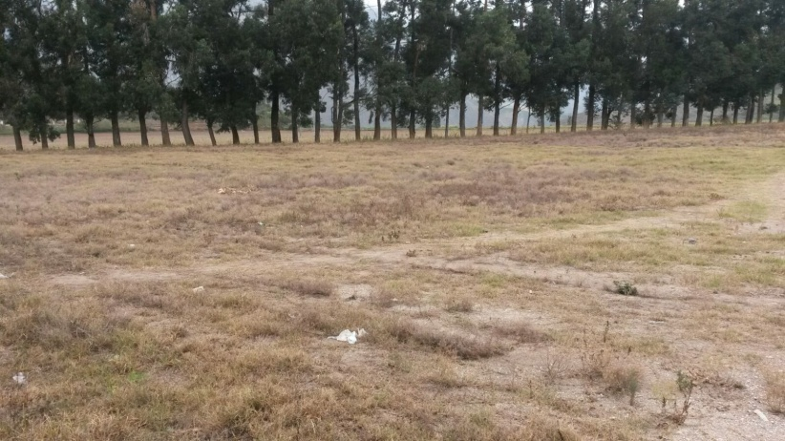
ESTUDIO
DE
IMPACTOS

Slide 42
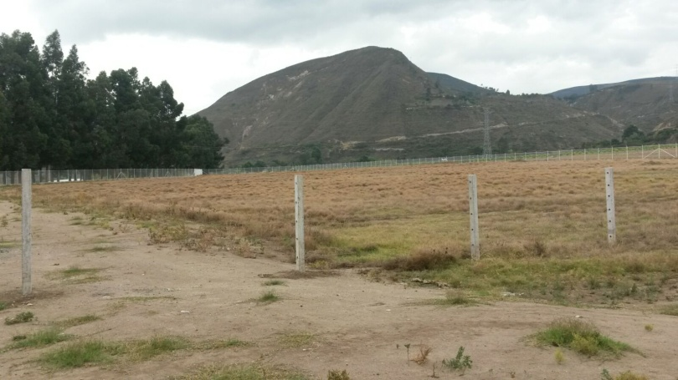
La planta agroindustrial se encuentra según la Categorización del SUIA del Ministerio Ambiente, en la Categoría II, por lo que es necesario realizar el registro ambiental con su respectiva ficha ambiental.
Las plantas procesadoras de conservas de frutas, se encuentran en la categoría número II, indicando un bajo nivel de riesgo; se determina que la planta debe realizar el respectivo registro ambiental y cancelar el valor de 180,00 USD.

Slide 43
PRINCIPALES IMPACTOS AMBIENTALES
ASPECTO AMBIENTAL | IMPACTO AMBIENTAL | POSITIVO/ NEGATIVO | ETAPA DEL PROYECTO
Suelo y agua | Generación de desechos peligrosos (sosa caústica) | Negativo | Operación
 | Generación de desechos contaminantes comunes. | Negativo | Construcción/ Operación
Aire | Emisiones de gases generados por maquinaria. | Negativo | Operación
 | Generación de ruido y polvo | Negativo | Construcción/ Operación
Flora y fauna | Eliminación de flora y fauna | Negativo | Construcción
Medio socio-económico | Generación de empleo | Positivo | Construcción/ Operación
 | Salud y seguridad industrial para los empleados. | Positivo | Construcción/ Operación
 | Educación mediante capacitaciones a empleados. | Positivo | Operación
 | Generación de actividad comercial. | Positivo | Operación

Slide 44
CONCLUSIONES

Slide 45
1
El durazno que se produce en la comunidad de San José de Pimampiro, es una variedad que debido a la aplicación de nuevas tecnologías, tales como: defoliación química e inducción por brotación, se puede obtener cosechas durante todos los meses del año, generando ingresos económicos para las familias y la reinversión en los cultivos de los productores.
2
La empresa “Terra y Sol” elaborará tres líneas de producción de derivados de durazno, utilizando 9,6 TM semanales de producto a partir de la materia prima disponible, de la cual el 80% será utilizado para el producto principal a elaborar que es durazno en almíbar, y el 20% para mermelada y néctar como secundarios
3
El durazno en almíbar es un producto que no es elaborado a nivel nacional, que está siendo importado desde otros países como Grecia, España y sobretodo Chile; razón por la cual la demanda insatisfecha a cubrir por parte de la planta agroindustrial representa el 8% del total de las importaciones que ingresan al país, que se encuentra en un valor de 5347,00 TM anuales.

Slide 46
4
El método cualitativo por puntos concluye que después de aplicar las respectivas ponderaciones a los factores estudiados en las parroquias de Pimampiro, San Francisco de Sigsipamba y Chugá, el lugar más apropiado y aceptable con una ponderación de 8,70/10 para construir la planta, es el Cantón Pimampiro, en los lotes del barrio Monserrat, a una altura de 2.165 m.s.n.m y una temperatura promedio de 15°C.
5
La planta agroindustrial se basará en tres procesos agroindustriales representados con sus respectivos diagramas de flujos, con una producción diaria de 2271 latas de durazno en almíbar, 312 botellas de néctar y 165 frascos de mermelada; procesos que se especifican en los planos arquitectónicos de la industria, la misma que constará de 387,44m² divididos en 94,13m2 de área administrativa y 293,31m2 de producción, sin incluir las zonas de aparcamiento y ajardinamiento.

Slide 47
6
En el análisis financiero se determina un valor actual neto positivo de 158537,23USD, una tasa interna de retorno de 28,36%, una relación B/C de 1,22ctvs/dólar, que después de comparar con el 12,37% de la tasa de rendimiento medio, es un valor superior, que indica que la implementación de la planta procesadora de durazno en el Cantón Pimampiro, es viable y el período de recuperación de la inversión es de cuatro años.
7
La planta agroindustrial generará impactos positivos en la sociedad de Pimampiro en aspectos como la creación de fuentes de empleo, salud y educación; e impactos negativos como emisión de gases que serán estrictamente controlados con las fichas de control y planes de seguimiento y mitigación.

Slide 48
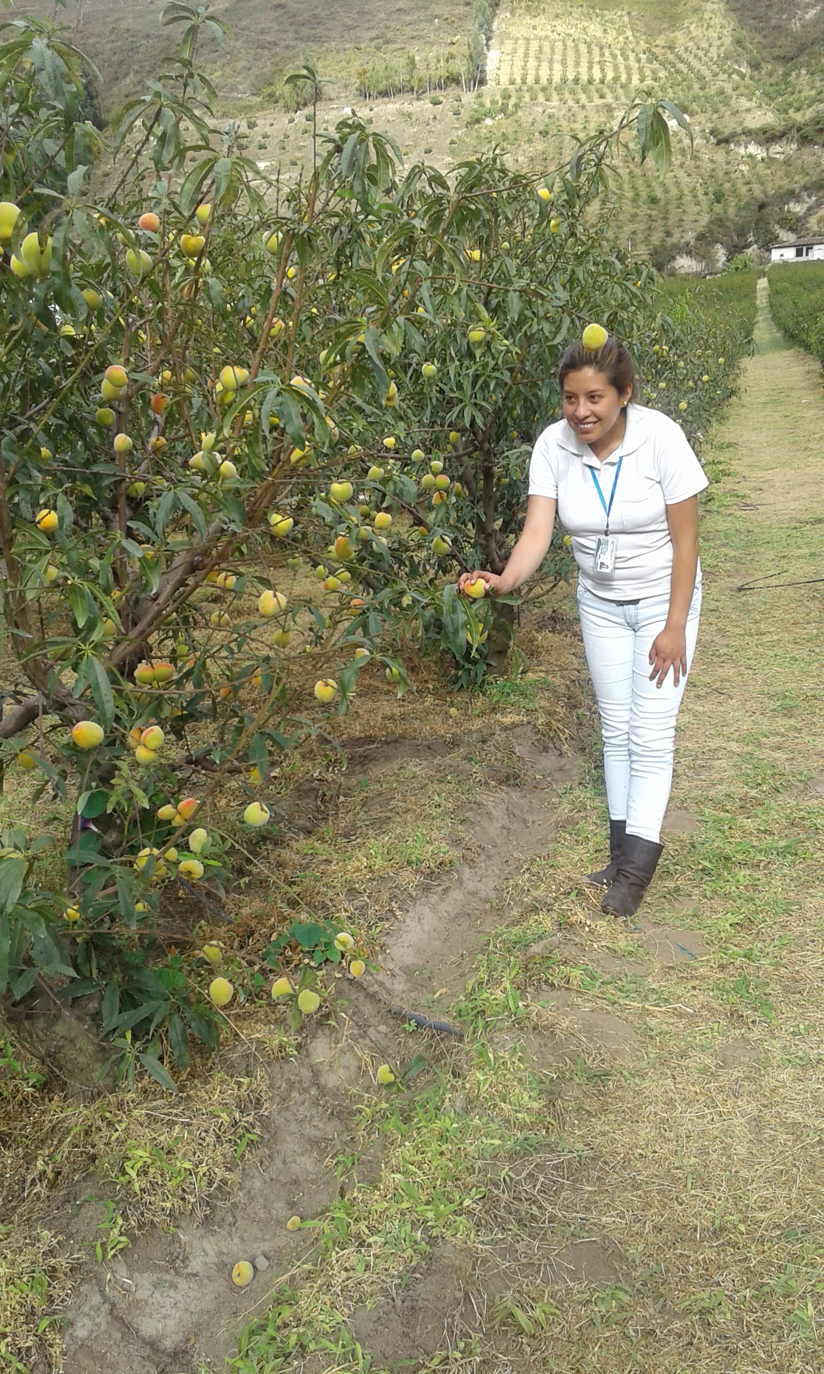
RECOMENDACIONES

Slide 49
Realizar capacitaciones conjuntas con el MAGAP del cantón de Pimampiro, dirigidas a los agricultores de durazno de San José, para seguir obteniendo cosechas durante todos los meses del año, libres de plagas, enfermedades y de buena calidad.
Plantear un modelo de gestión de calidad a seguir dentro de la empresa, que permita planificar, organizar y controlar los factores, que puedan influir en la calidad del producto final.
Establecer alianzas entre productores, comercializadores e industria para la compra de durazno.
Investigar y realizar estudios agroindustriales de durazno en almíbar, en otras presentaciones, variando el empaque y composición del producto que puedan tener acceso y aceptación en el mercado nacional.

Slide 50
“El esfuerzo de cada persona se ve recompensado en las grandezas de un mañana”.

